Slide 2
Цели урока:
Познавательные: проверить и обобщить полученные знания по теме “Деньги”;
Развивающие: развить стремление к анализу полученной информации;
Учебные: практически закрепить навыки, полученные на предыдущих занятиях;
Воспитательные: формировать умение коллективного обсуждения информации и принятия решений в условиях ограниченности времени; воспитывать терпимое отношение к мнению других, умение слушать и слышать окружающих.

Slide 3
Знакомьтесь, наша
валюта – умник!
умник

Slide 6
Он в Америке родился,
путешествовать пустился.
С тех пор по миру гуляет,
Везде цену себе знает.
С ним торгуют, управляют…
как его все называют?

Slide 7
доллар

Slide 8
Чтоб продукты потреблять,
В платьях модных щеголять,
Чтобы вкусно есть и пить,
Нужно все это …

Slide 9
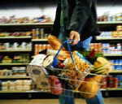
купить

Slide 10
Ты сразу все орехи - в рот,
А мудрый папуас,
Чтоб лакомиться целый год,
Отложит про …

Slide 11
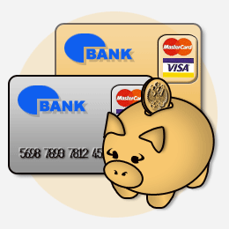
Запас
мука
соль
сахар
крупа

Slide 12
угадай, как то зовется,
что за деньги продается.
это не чудесный дар,
а просто-напросто …

Slide 13
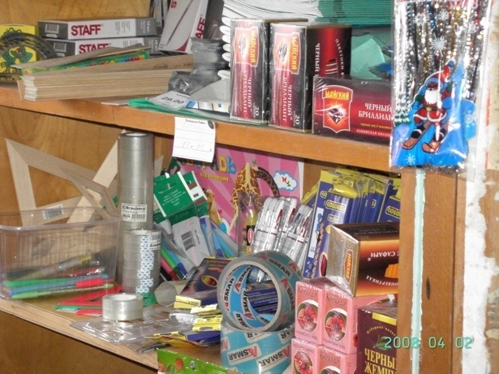
товар
товар

Slide 14
Что бы врач купил пирог,
заплати скорей ...

Slide 15
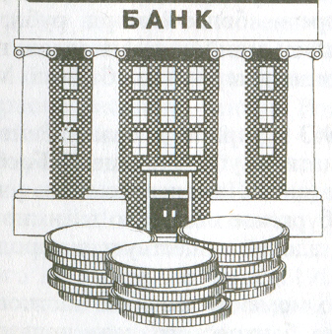
налог

Slide 16
кроссворд
2
1
Б
А
Н
К
4
3
5
7
15
6
9
8
12
10
16
13
14
11

Slide 17
кроссворд
2
К
1
Б
А
Н
К
4
П
3
И
5
Т
А
7
15
6
Л
9
8
12
10
16
13
14
11

Slide 18
кроссворд
2
К
1
Б
А
Н
К
4
П
3
М
А
Г
А
З
И
Н
И
5
Т
А
7
15
6
Л
9
8
12
10
16
13
14
11

Slide 19
кроссворд
2
К
1
Б
А
Н
К
4
П
3
М
А
Г
А
З
И
Н
И
К
5
Т
Ц
А
7
И
15
6
Л
Я
9
8
12
10
16
13
14
11

Slide 20
кроссворд
2
К
1
Б
А
Н
К
4
П
3
М
А
Г
А
З
И
Н
И
К
5
Т
Ц
Б
А
7
И
15
6
И
Л
Я
9
З
Н
8
12
Е
10
С
16
13
М
14
11
Е
Н

Slide 21
кроссворд
2
К
1
Б
А
Н
К
4
П
3
М
А
Г
А
З
И
Н
И
К
5
Т
Ц
Б
А
7
И
15
6
И
Н
Ф
Л
Я
Ц
И
Я
9
З
Н
8
12
Е
10
С
16
13
М
14
11
Е
Н

Slide 22
кроссворд
2
К
1
Б
А
Н
К
4
П
3
М
А
Г
А
З
И
Н
И
К
5
Т
Ц
Б
А
7
И
15
6
И
Н
Ф
Л
Я
Ц
И
Я
9
З
Е
Н
8
Н
12
Е
А
10
С
16
13
М
14
11
Е
Н

Slide 23
кроссворд
2
К
1
Б
А
Н
К
4
П
3
М
А
Г
А
З
И
Н
И
К
5
Т
Ц
Б
А
7
И
15
6
И
Н
Ф
Л
Я
Ц
И
Я
9
З
Е
Н
8
Н
А
Л
О
Г
12
Е
А
10
С
16
13
М
14
11
Е
Н

Slide 24
кроссворд
2
К
1
Б
А
Н
К
4
П
3
М
А
Г
А
З
И
Н
И
К
5
Т
Ц
Б
А
7
И
15
6
И
Н
Ф
Л
Я
Ц
И
Я
9
З
Е
Д
Н
8
Н
А
Л
О
Г
12
Е
А
Х
10
С
16
О
13
М
14
Д
11
Е
Н

Slide 25
кроссворд
2
К
1
Б
А
Н
К
4
П
3
М
А
Г
А
З
И
Н
И
К
5
Т
Ц
Б
А
7
И
15
6
И
Н
Ф
Л
Я
Ц
И
Я
9
З
Е
Д
Н
8
Н
А
Л
О
Г
12
Е
А
Х
10
С
С
У
Д
А
16
О
13
М
14
Д
11
Е
Н

Slide 26
кроссворд
2
К
1
Б
А
Н
К
4
П
3
М
А
Г
А
З
И
Н
И
К
5
Т
Ц
Б
А
7
И
15
6
И
Н
Ф
Л
Я
Ц
И
Я
9
З
Е
Д
Н
8
Н
А
Л
О
Г
12
Е
А
Х
10
С
С
У
Д
А
16
О
13
М
14
Д
11
Р
Е
К
Л
А
М
А
Н

Slide 27
кроссворд
2
К
1
Б
А
Н
К
4
П
3
М
А
Г
А
З
И
Н
И
К
5
Т
Ц
Б
А
7
И
15
6
И
Н
Ф
Л
Я
Ц
И
Я
9
З
Е
Д
Н
8
Н
А
Л
О
Г
12
Е
А
Х
П
10
С
С
У
Д
А
16
О
Р
13
М
14
Д
О
11
Р
Е
К
Л
А
М
А
Ц
Н
Е
Н
Т

Slide 28
кроссворд
2
К
1
Б
А
Н
К
4
П
3
М
А
Г
А
З
И
Н
И
К
5
Т
Ц
Б
А
7
И
15
6
И
Н
Ф
Л
Я
Ц
И
Я
9
З
Е
Д
Н
8
Н
А
Л
О
Г
12
Е
А
Х
П
10
С
С
У
Д
А
16
О
Р
13
М
14
Д
О
В
11
Р
Е
К
Л
А
М
А
Ц
К
Н
Е
Л
Н
А
Т
Д

Slide 29
кроссворд
2
К
1
Б
А
Н
К
4
П
3
М
А
Г
А
З
И
Н
И
К
5
Т
Ц
Б
А
7
И
15
6
И
Н
Ф
Л
Я
Ц
И
Я
9
З
Е
Д
Н
8
Н
А
Л
О
Г
12
Е
А
Х
П
10
С
С
У
Д
А
16
О
Р
13
М
14
Д
О
Г
О
В
О
Р
11
Р
Е
К
Л
А
М
А
Ц
К
Н
Е
Л
Н
А
Т
Д

Slide 30
кроссворд
2
К
1
Б
А
Н
К
4
П
3
М
А
Г
А
З
И
Н
И
К
5
Т
Ц
Б
А
7
И
15
6
И
Н
Ф
Л
Я
Ц
И
Я
9
К
З
Е
Д
О
Н
8
Н
А
Л
О
Г
12
Н
Е
А
Х
П
К
10
С
С
У
Д
А
16
О
Р
13
У
М
14
Д
О
Г
О
В
О
Р
11
Р
Е
К
Л
А
М
А
Ц
К
Е
Н
Е
Л
Н
Н
А
Т
Т
Д

Slide 31
кроссворд
2
К
1
Б
А
Н
К
4
П
3
М
А
Г
А
З
И
Н
И
К
5
Т
Ц
Б
А
7
И
15
6
И
Н
Ф
Л
Я
Ц
И
Я
9
К
З
Е
Д
О
Н
8
Н
А
Л
О
Г
12
Н
Е
А
Х
П
К
10
С
С
У
Д
А
16
О
Р
13
У
М
З
14
Д
О
Г
О
В
О
Р
11
Р
Е
К
Л
А
М
А
Ц
К
Е
Н
Л
Е
Л
Н
О
Н
А
Т
Г
Т
Д

Slide 32
Разгадайте шифр, переставив буквы местами,
и узнайте, где лежит клад.
КАЛЖТАПРЕЛДЕИВТ

Slide 33
Желаю удачи!

